Slide 1
ШКОЛЬНАЯ ФОРМА
Презентацию подготовил
классный руководитель 5 класса
Коноплева Е.А.
2013 год

Slide 2
Форма в системе комплексной работы с детьми – эффективное средство настройки на учебный процесс. Надевая «рабочую одежду», школьник психологически подготавливает себя к учебе.

Slide 3
-форма помогает сосредоточиться на учебе -форма сглаживает экономические и социальные различия между детьми

Slide 4
Описание
Жилет 7467, 7467а (р.60-76, 122-158) Галстук 1139а (38см.)

Slide 5
Материал: поливискоза
размер 60-76, рост 122-158

Slide 6
Материал: поливискоза
Размерный ряд: 60-80

Slide 7
Размер
64-76; рост134-164
Стоимость - 920 руб.

Slide 8
Стоимость 1110 руб.

Slide 10
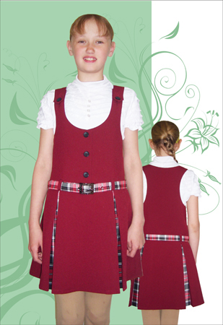
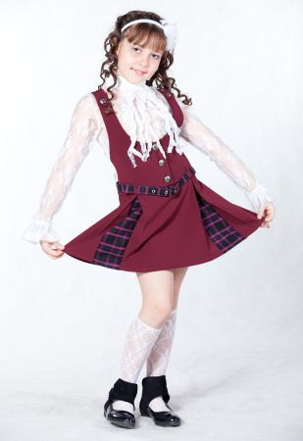
Размерный ряд: 64-76

Slide 11
Стоимость 480 - 880 руб.

Slide 12
Цена - 1300 руб.

Slide 13
Размеры для младшей и старшей возрастной группы. Стоимость от 2000 - 4000 руб.

Slide 14
Материал: костюмная п/ш ткань

Slide 15
Комсомольская швейная фабрика г. Комсомольск –на- Амуре проспект Ленина,39
Адреса филиалов Комсомольской швейной фабрики
п. Ванино, ул.Центральная,1
Г. Советская Гавань, ул. Пионерская,23

